Slide 1
num = input('Lutfen bir sayi girin')
total = 0
nums = []
x = 0 # x i index olarak kullaniyoruz
if num.isnumeric():
while x < len(num):
nums.append(int(num[x])) # elemanlari integera cevirip listeye teker teker ekledik
x += 1
total = sum(nums) # sum fonksiyonu listenin elemanlarini toplar ve dondurur
print(f'num: {num} m total: {total}')
else:
print('verdiginiz deger numeric olmalidir')

Slide 2
num = input('Lutfen bir sayi girin')
total = 0
x = 0 # x i index olarak kullaniyoruz
if num.isnumeric():
num = int(num)
while num > 0:
print(num % 10)
total += num % 10
num //= 10 ## sonucu integer alabilmek icin // kullandik
print(f'total {total}')
else:
print('verdiginiz deger numeric olmalidir')

Slide 3
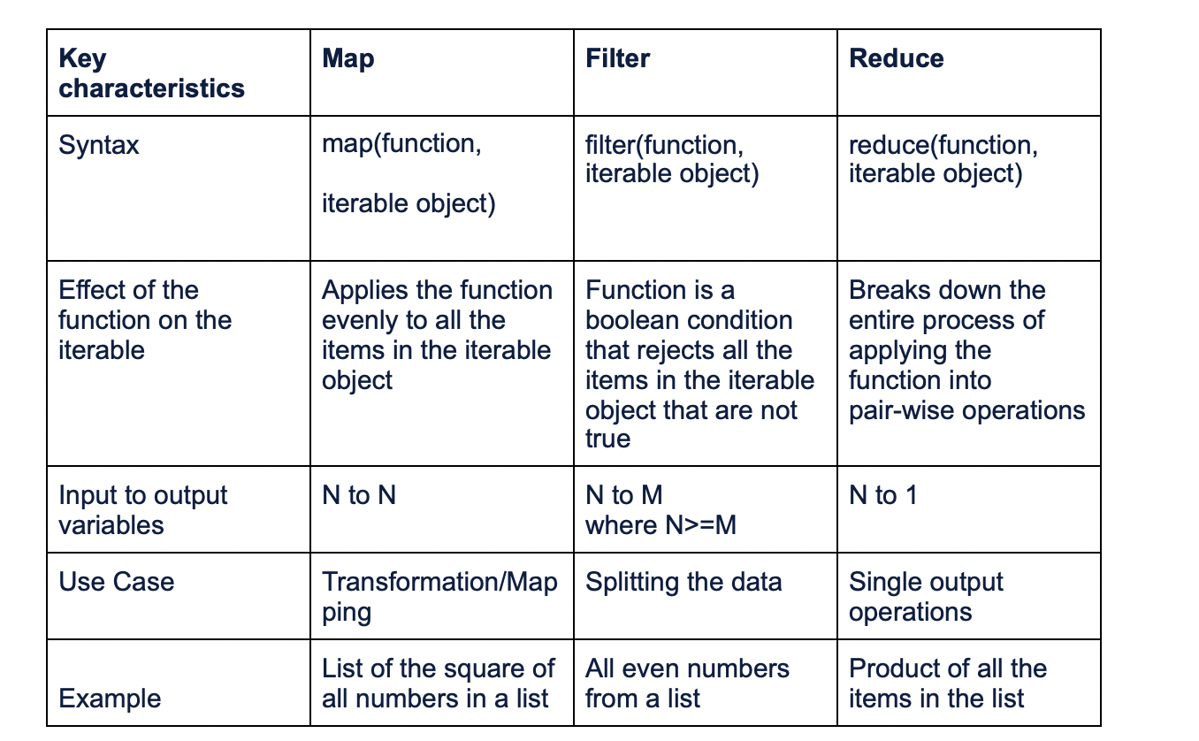

Slide 4
# filter(condition, collection) = return all elements that pass a condition grades = [91, 32, 83, 44, 75, 56, 67] passing_grades = list(filter(lambda grade: grade >= 60, grades)) print(passing_grades)

